Slide 1
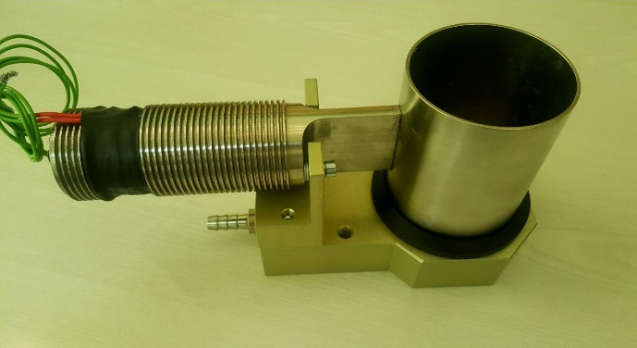
Ультразвукові розпилювачі
Пристрій призначений для отримання якісного дрібнодисперсного аерозолю у складі сучасних автоматизованих мехатронних системах в різних галузях виробництва, а саме: хімічне виробництво, радіоелектронна промисловість, теплоенергетика, машино- та приладобудування, харчова промисловість, медицина, сільське господарство та ін.
Ультразвукове розпилення відбувається за рахунок уведення ультразвукових коливань в тонкий шар рідини, що призводить до виникнення так званого кавітаційно-хвильового механізму розпилення. Реалізація цього способу відбувається за допомогою спеціальних ультразвукових диспергаторів, у яких за рахунок застосування трансформаторів коливальної швидкості забезпечується досягнення необхідної амплітуди коливань, при якій досягається руйнування капілярних хвиль на поверхні шару рідини, що вкриває вібруючу поверхню
Переваги:
Не потребують додаткових пристроїв для стиснення та подачі рідини або повітря
Здатні створювати близький до монодисперсного аерозоль, а також необхідну форму рідинного факелу
Наявність знезараження та активації рідин, що розпиляються
Можливість електронного регулювання продуктивністю розпилення
Відсутність засміченості в отворах
Готовність:
Повнофункціональний зразок випробуваний
Режими дослідного виробництва реалізований
Випробуванняя в реальних умовах проведене
Отримано патент на винахід
Технічні показники:
Напруга живлення – 220В ±10%, 50Гц
Продуктивність – від 0,1 до 5 л/хв
Потужність – від 10 до 100 Вт %
Частота коливань -22 ±5 % кГц
Дисперсність – від 5 до 35 мкм

